Slide 1
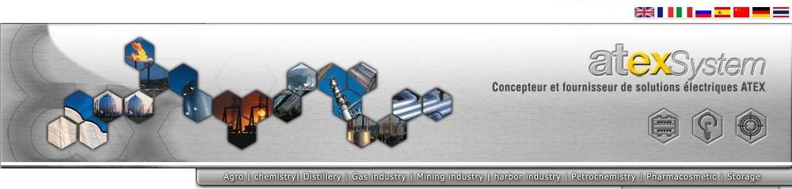
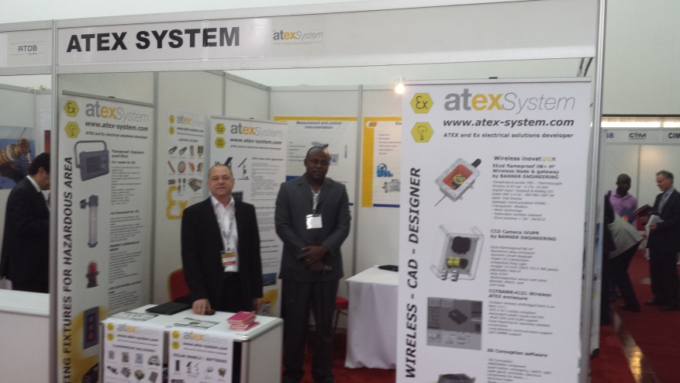





ATEX SYSTEM - ATEX & IEC Ex ELECTRICAL ENGINEERING
LE CONTENU LOCAL AU CONGO
NOS PREMIERES ACTIONS CONGO
DECEMBRE 2013:
Premières missions sur Pointe Noire en partenariat avec TOTAL DEVELOPPEMENT et la Chambre de Commerce et d’Industrie d’Agriculture et des Métiers de Pointe-Noire.
Visite des principaux opérateurs et accompagnement avec notre agent local Mr Roland MONGO (société NEW TECH).
PERENCO / DIETSMANN / ENI / AOGC / SC LOG, …
AVRIL 2014:
Participation au CIEHC2, 2e conférence internationale et exposition des hydrocarbures à Brazzaville en partenariat avec UBI FRANCE.
Recherche de locaux pour implantation de contenu local, stockage, point de vente.
www.atex-system.com
atex@atex-system.com

Slide 2

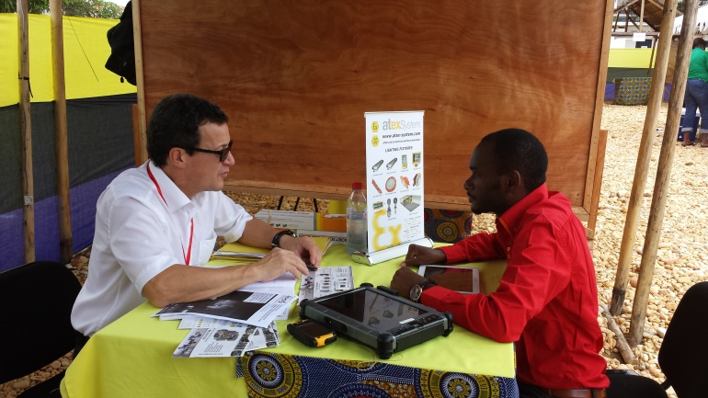


ATEX SYSTEM - ATEX & IEC Ex ELECTRICAL ENGINEERING
LE TRANSFERT DE CONNAISSANCES
OBJECTIFS:
Suivi des besoins clients
Faciliter la fourniture des produits
Permettre un contact direct avec les clients
Formations & inspections globale et services
Ingénierie et étude de faisabilité ATEX / IEC Ex
MAI 2014:
Création de la société ATEX EQUIPEMENT avec notre agent local Mr Roland MONGO.
Atex Equipement
31 Av. de la Bace Battignolles, Brazzaville
407 Rue Tchitchelle, Pointe-Noire
CONGO
PREMIER TRIMESTRE 2015:
Mise en place d’une gestion de stock produits ATEX en partenariat avec la société ATIS WORLDWIDE (groupe NEBEST), implanté à Pointe Noire CONGO.
www.atex-system.com
atex@atex-system.com

Slide 3
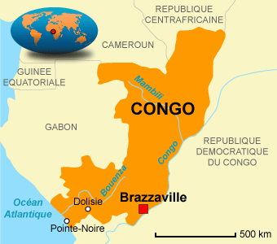
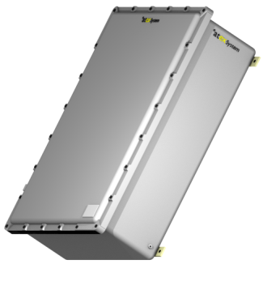
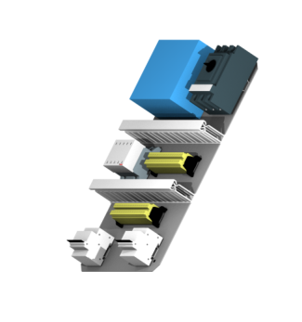
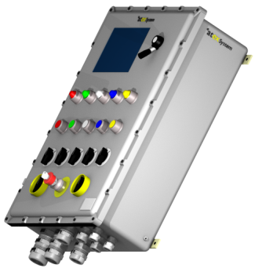
ATEX SYSTEM - ATEX & IEC Ex ELECTRICAL ENGINEERING
ENGINEER ELECTRICAL DRAWING
CONTENU LOCAL
ATEX SYSTEM
ATEX SYSTEM & CONTENU LOCAL
DESIGN & QUOTATION
CONTROL, VERIFICATION,
ELECTRICAL INTEGRATION
COMPLETE ATEX ENCLOSURE
CLIENTS
www.atex-system.com
atex@atex-system.com
INSPECTION

Slide 4
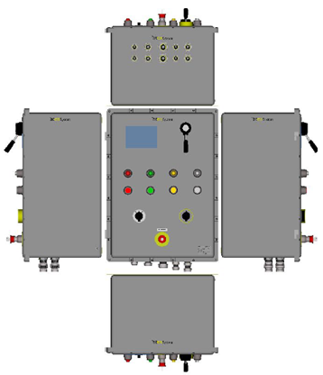
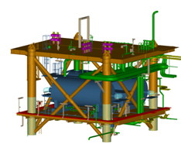
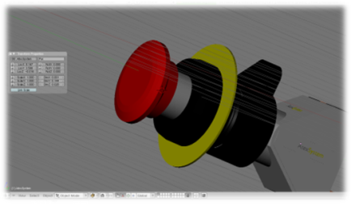
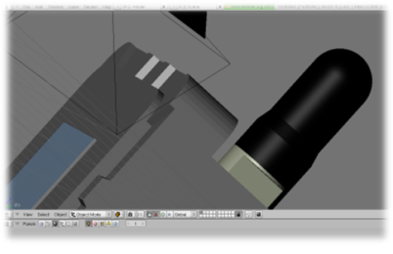
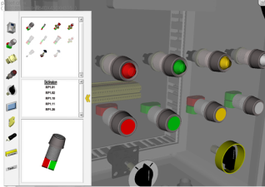
ATEX SYSTEM - ATEX & IEC Ex ELECTRICAL ENGINEERING
ENGINEER ELECTRICAL DRAWING
PROJECT LIST
MOHO NORD PROJECT (in progress)
TERMINAL DGENO
(avec la société
SPIE OIL & GAS)
TOTAL E&P CONGO
(Eclairage et projecteurs LED)
POUR PARTENARIAT
AIDE A LA DEFINITION EN 3D
COMMENT DEFINIR VOTRE BESOIN ?
OU PLACER VOS ENTREES DE CABLES ?
QUELLE DIMENSIONS INTERNES AVEZ-VOUS BESOIN ?
CONNAISSANCE VOTRE TEMPERATURE AMBIANTE ?
CONNAISSEZ VOUS LE DIAMETRE DE VOS CABLES ?
AVEZ-VOUS BESOIN DE SCHEMAS ?
AVEZ-VOUS DEFINI VOTRE CAHIER DES CHARGES ?
OPERATION DE MAINTENANCE ?
www.atex-system.com
atex@atex-system.com

Slide 5

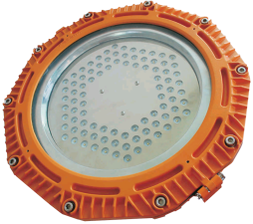
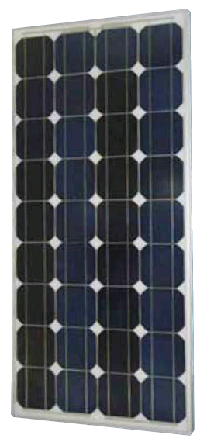
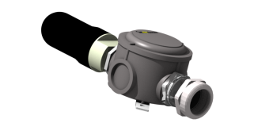
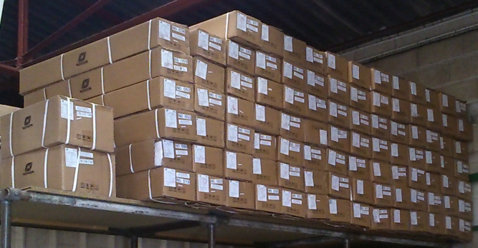
ATEX SYSTEM - ATEX & IEC Ex ELECTRICAL ENGINEERING
GESTION DE STOCK
EXEMPLES APPLICATIFS:
ATEX SYSTEM
FOURNITURE DU MATERIAL
CONTENU LOCAL
ECLAIRAGE LED
PROJECTEURS LED
CLIENTS
PRESSES-ETOUPES,
ETUDE DES CABLES,
CONDITIONNEMENT, EMBALLAGE, ANALYSE, CONTROLES, INSPECTION, STOCK
SOLUTIONS WIRELESS
DATA RADIO, ANTENNES DEPORTES
SOLAIRE,
CALCUL & DEFINITION BATTERIE
www.atex-system.com
atex@atex-system.com
AUTRES EXEMPLES APPLICATIFS:
Boites à boutons, prises murales, mobiles & tablettes, presse-étoupes, bouchons, sirènes, luminaires…

Slide 6

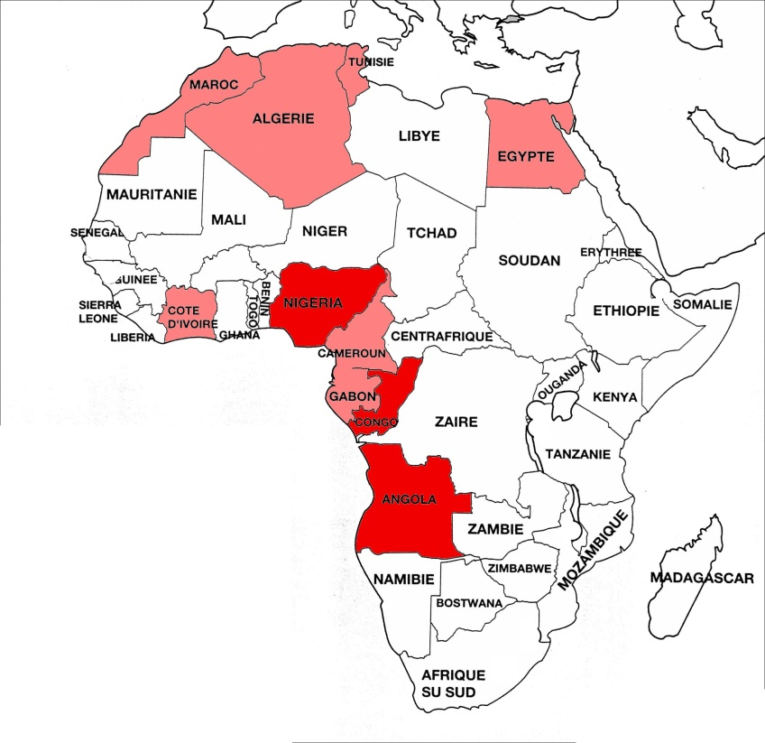
ATEX SYSTEM - ATEX & IEC Ex ELECTRICAL ENGINEERING
DEVELOPPEMENT EXPORT 2015
EUROPE (France, UK, ALLEMAGNE, ITALIE, ESPAGNE, ESPAGNE, BELGIQUE)
DEVELOPPEMENT AFRIQUE
ASIA
(CHINA, SINGAPORE,
INDONESIA,
MALAYSIA, VIETNAM)
MIDDLE EAST
(UAE, QATAR, OMAN, YEMEN)
AFRICA
www.atex-system.com
atex@atex-system.com

Slide 7
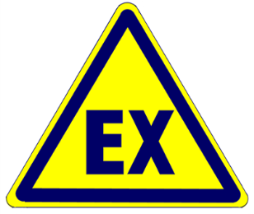
ATEX SYSTEM - ATEX & IEC Ex ELECTRICAL ENGINEERING
FORMATIONS
Atex Niveau 1 Débutant
Atex niveau 2
Mise à jour des connaissances
Atex Experts
Objectifs:
Acquérir les connaissances afin de pouvoir travailler en toute sécurité en ATEX
Public concerné:
Tous
Prérequis:
Aucun
Contenus:
Sensibilisation initiale en zones ATEX/Ex
Objectifs:
Acquérir l’essentiel des connaissances afin de travailler en toute sécurité sur des installations ATEX
Public concerné:
Personnes intervenants sur des équipements soumis à la réglementation ATEX/Ex
Prérequis
Connaissances électrique basique
-Aide à la caractérisation du risque ATEX pour vos substances inflammables « Gaz, vapeur et poussières combustibles ».(Source IEC/EN60079-20)
-Identification des emplacements où des ATEX peuvent se former, et aide au classement et dimensionnement en zones de ces emplacements (Source IEC/EN60079-10)
-Sélection des matériels électriques ou non électriques neufs devant être installés en zones ATEX incluant les spécificités techniques liés aux activités (influences externes: T°, vibrations, pression, UV, ambiance marine,..) (Source IEC/EN60079-14)
-Adéquation des matériels électriques et non-électriques installés en zones ATEX déjà installés afin de définir les actions correctives requises: plan de maintenance, budget remplacement/travaux, rapport photos, inspection détaillée (Source IEC/EN60079-17)
-Identification des sources d’inflammation d'origines électriques, électrostatiques, mécaniques et celles liées aux procédés.(Source EN1127-1)
www.atex-system.com
atex@atex-system.com

